Slide 1













저출생의 원인과 영향,
극복 방안
1.이름(학번)
박진우:12215293
향가우:12204485
응웬티후엔:12210189
응웬티네:12210188

Slide 2












CONTENTS
목차
01
저출산의 정의와 현황
02
저출산의 원인 분석
03
저출생으로 인한 영향
04
한국의 출산장려정책
05
저출산 문제는 해외에서 사례 연구
06
한국의 저출산 문제 해결을 위한 생명윤리적 고찰과 정책적 제언

Slide 3






01
저출산의 정의와 현황

Slide 4

1.저출산의 정의와 현황
저출산의 정의
저출산은 기본적으로 한 나라의 인구가 유지될 수 있는 합계출산율인 2.1보다 출산율이 낮은 상태.
아이를 적게 낳아 사회 전반적으로 출산율이 감소하는 사회현상.
출처:
저출산 실태의 이원론적 분석과 제도적 개선방안 신 재 욱
https://encykorea.aks.ac.kr/Article/E0079694
저출산의 현황
2024년 합계출산율은 0.68명을 기록할 전망이다. 2022년 0.78명으로 처음 0.7명대에 진입했고 2023년 0.72명으로 낮아진 데 이어 이제 0.7명대 밑으로 떨어졌다.
출처:
https://www.sisain.co.kr/news/articleView.html?idxno=51890

Slide 5
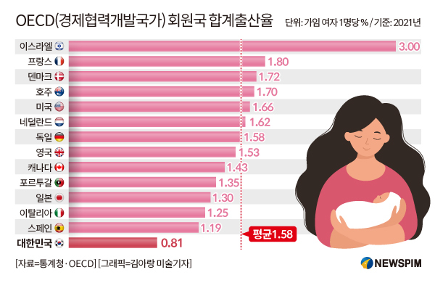
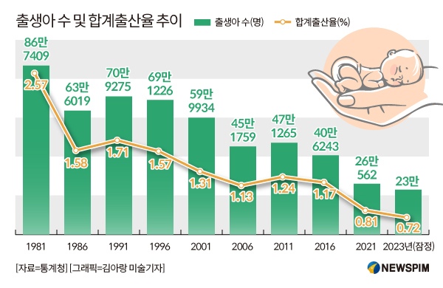
연구배경
유엔 자료에 따르면 합계출산율이 현 수준의 인구를 유지하는 데 필요한 대체출산율(2.1명) 미만으로 떨어진 국가는 2021년 기준 124개국이다.
2010년 98개국에서 10여년 만에 25% 이상 늘어난 것이다. 특히 경제력 상위 15위 안에 드는 국가들은 모두 합계출산율이 2.1명 미만으로 내려가 인구 감소가 시작됐다.
이제 저출산은 특정 국가의 문제가 아닌 전 세계적인 문제로 부상한 상황이다. 인구 대국인 이웃 중국과 일본은 물론 '1억 인구'의 베트남도 최근 출산율 하락에 고심하고 있다. 다음으로 한국의 출산율 현황과 저출산이 미치는 영향에 대해 살펴보겠습니다.
- 문제 제기: 저출생 현상이 세계 여러 국가에서 심화되고 있으며, 사회적/경제적 전반에 걸쳐 다양한 문제를 초래한다.
- 보고서의 목적: 저출생의 원인과 그로 인해 발생하는 영향들을 다각도로 분석하고 해결 방안을 제시한다
- 연구 목표: 저출생 문제의 사회적·경제적 영향을 구체적으로 파악하고 대응 방안을 모색한다
- 저출산 현상의 의미: 저출산 현상은 태어나는 아이의 수가 감소하여 사회의 출산율이 낮아지는 현상 을 말한다.

Slide 6
02
저출산의 원인 분석

Slide 7
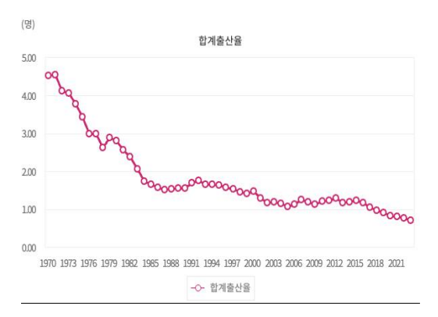
2.저출산의 원인 분석
2.1 사회적 요인
2.2 경제적 요인
결혼과 가족에 관한 규범의 변화
노동력에 대한 여성의 참여 증가
자녀 양육 비용 상승
경제적 불안정성
지연된 결혼과 출산
광범위한 사회적 영향
2.3 건강요인
2.4 정책적 원인
불임 문제
생활 습관 관련 질병
미흡한 저출산 지원 정책
한국의 합계 출산율 변화 출처통계청 「 인구동향조사 」
*자료 : 통계청, 「인구동향조사」 각 연도

Slide 8
2.1 사회적 요인
2.1.1 결혼과 가족에 관한 규범의 변화
전통적 가치의 전환: 전통적인 가족 구조(핵가족)에서 한부모, 혼성, 자녀가 없는 가정과 같은 보다 다양한 형식으로의 전환. 데이터는 대체 가족 약정으로서 동거와 동성 파트너십에 대한 수용이 증가하고 있음을 보여준다.
문화적 수용: 사회는 결혼과 자녀 양육에 관한 개인의 선택을 점점 더 인식하고 있다. 보고서에 따르면 조기 결혼과 출산보다 경력 향상을 우선시하는 여성에 대한 수용이 증가하고 있다.
결혼 연령 지연: 연구에 따르면 첫 결혼의 평균 연령은 많은 문 화권에서 크게 증가했다. 예를 들어, 미국에서 이 연령은 1970년대 23세에서 최근 몇 년 동안 약 30세로 증가했으며, 이는 사회적 타임라인과 우선 순위의 변화를 반영한다.

Slide 9
2.1 사회적 요인
2.1.2 노동력에 대한 여성의 참여 증가
경제적 필요성과 직업 포부: 노동력에서 여성의 확장은 경제적 필요성과 개인적인 야망 모두에 의해 주도되었다. 통계에 따르면 여성의 노동력 참여율은 1970년대 약 33%에서 오늘날 많은 선진국에서 57% 이상으로 증가했다.
가족 계획에 미치는 영향: 많은 여성들이 가정을 꾸리기 전에 경 력에 집중하기로 선택합니다. 한 연구에 따르면 25-34세 여성 의 46%가 자신의 직업을 출산을 지연시키는 핵심 요소로 생각 한다고 한다.
일과 삶의 균형 문제: 간병인과 전문가로서의 여성의 이중 역할 은 종종 일과 가정 생활의 균형을 찾는 데 어려움을 초래하며, 지원적인 직장 정책의 필요성을 강조한다.

Slide 10

2.1 사회적 요인
2.1.3 개인의 자유와 경력에 대한 강조
개인주의와 자기실현:
많은 젊은 성인들이 자기실현과 개인적 성취를 우선시하면서 개인의 자유에 대한 강조가 증가하고 있다. 설문 조사에 따르면 18-29세 개인의 70%가 개인적인 행 복을 삶의 선택에서 중요한 요소로 간주하며, 가족과 관계에 대 한 접근 방식에 영향을 미친다.

Slide 11
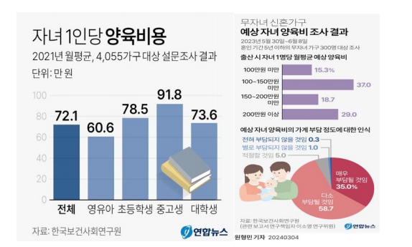
2.2 경제적 요인
2.2.1 자녀 양육 비용 상승
자녀 양육과 관련된 재정적 부담이 크게 증가했으며, 선진국에서 자녀를 18세까지 양육하는데 드는 비용이 $250,000를 초과할 수 있다는 추정에 따르면, 여기에는 교육, 의료, 보육, 주택 및 일반 생활비와 같은 비용이 포함된다. 데이터에 따르면 가족들은 더 많은 자녀를 갖는 것보다 재정 적 안정을 우선시하고 있다. 예를 들어, 미국에서는 직업 안정과 지출에 대한 우려로 인해 더 많은 자녀를 갖는 것을 미루는 부모 의 추세가 증가하고 있음을 나타낸다.

Slide 12
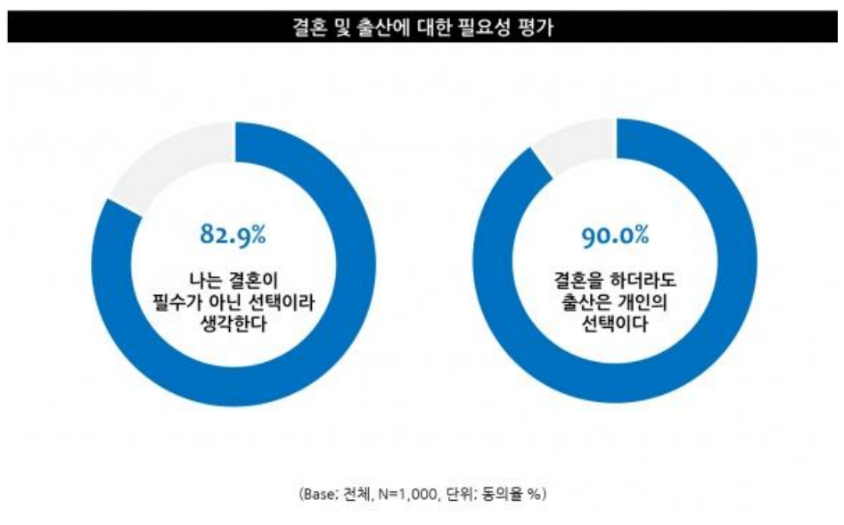
2.2 경제적 요인
2.2.2 지연된 결혼과 출산
첫 부모의 평균 연령이 증가했으며, 많은 여성들이 이제 아이를 갖기 위해 30대까지 기다리고 있다. 일본과 이탈리아와 같은 국가에서 정부 통계에 따르면 여성의 첫 아이를 갖는 평균 연령은 지난 수십 년 동안 사회적 변화 및 경제적 요인과 관련이 있다. 또한, 이러한 추세는 또한 변화 하는 우선 순위를 반영할 수 있으며, 많은 개인들이 정착하기 전에 교육과 경력 발전에 집중한다.

Slide 13
2.2 경제적 요인
2.2.2 경제적 불안정성
자녀 양육과 관련된 재정적 부담이 크게 증가했으며, 선진국에서 자녀를 18세까지 양육하는데 드는 비용이 $250,000를 초과할 수 있다는 추정에 따르면, 여기에는 교육, 의료, 보육, 주택 및 일반 생활비와 같은 비용이 포함된다. 데이터에 따르면 가족들은 더 많은 자녀를 갖는 것보다 재정 적 안정을 우선시하고 있다. 예를 들어, 미국에서는 직업 안정과 지출에 대한 우려로 인해 더 많은 자녀를 갖는 것을 미루는 부모 의 추세가 증가하고 있음을 나타낸다.
2.2.4 광범위한 사회적 영향
비용 상승과 경제적 불안정의 교차점은 가족뿐만 아니라 사회적 구조에도 영향을 미친다. 여기에는 주택 시장의 변화가 포함되며, 많은 젊은 커플들이 재정적 제약으로 인해 주택을 사는 것보다 임대하는 것을 선호하며, 결과적으로 도시 계획과 개발에 영향을 미친다. 게다가, 재정적 필요 성으로 인해 다세대 생활 방식이 더 보편화됨에 따라 사회적 유 대와 공동체 역학이 바뀔 수 있다.

Slide 14

2.3 건강요인
불임 문제
불임률
의학적 상태
통계에 따르면 선진국의 약 10-15%의 부부가 불임을 경험하며, 연령, 건강 상태 및 생활 습관 선택과 같은 요인이 이러한 추세에 기여한다.
불임에 영향을 미치는 일반적인 상태에는 다낭성 난소 증후군(PCOS), 자궁내막증 및 남성 인자 불임이 포함되며, 수백만 명에게 영향을 미치고 전문 치료가 필요하다.

Slide 15
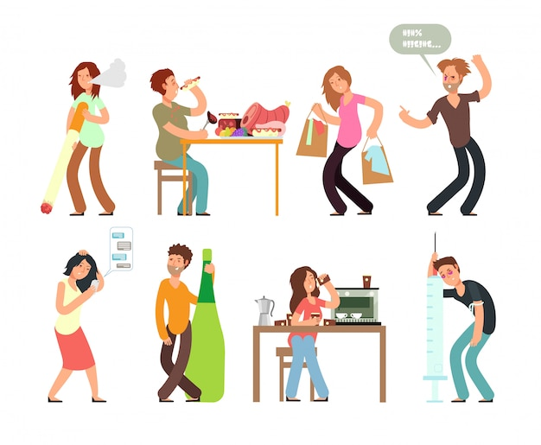
2.3 건강요인
생활 습관 관련 질병
라이프 스타일 선택의 영향: 잘못된 식단, 좌식 행동 및 약물 사 용(담배, 알코올, 약물)은 비만, 당뇨병 및 심혈관 문제와 같은 라이프 스타일 관련 질병에 기여하며, 이는 결과적으로 생식 건 강에 영향을 미친다
비만과 불임: 연구에 따르면 비만과 불임 사이에 강한 상관관계 가 있으며, 과체중 여성은 임신 중 어려움과 더 높은 위험에 직 면하여 더 건강한 생활 방식에 초점을 맞춘다.
정신 건강과 생식: 스트레스와 불안을 포함한 정신 건강 상태는 생식 건강 문제와 관련이 있으며, 고립된 증상이 아닌 전반적인 건강을 다루는 포괄적인 치료의 필요성을 강조한다.

Slide 16
2.4 정책적 원인
미흡한 저출산 지원 정책
정부는 출산 장려 정책으로 다양한 지원책을 내놓았지만, 실효성이 부족한 경우가 많다. 예를 들어 육아휴직이나 보육 시설 지원 등 정책이 시행되고 있지만, 직장 문화나 경제적 여건 등으로 인해 실제로 이러한 혜택을 충분히 활용하지 못하는 가구가 많다.
저소득층과 중산층을 위한 실질적인 경제적 지원이 부족하며, 주거와 교육비에 대한 부담을 실질적으로 경감해줄 수 있는 정책이 충분하지 않아 출산율을 높이는데 한계가 있다.

Slide 17
03
저출생으로 인한 영향

Slide 18
3. 저출생으로 인한 영향
3.1 경제적 영향
3.2 사회적 영향
3.3 지역사회 변화
노동력 감소
의료비용증가
연금 시스템에 대한 압력
가족 구조 변화
더 많은 노인 간호 서비스 필요
인구 감소와 지방 소멸 위기
지역 경제의 침체와 일자리 감소

Slide 19

3.1 경제적 영향
3.1.1 노동력 감소:
인구통계학적 변화: 저출산율로 인한 노동 연령 인구의 감소는 노동력의 위축을 초래한다. 저출생으로 인해 청년 인구가 줄어들면서 고령 인구의 비중이 높아지고, 노동력 부족이 가중된다. 이로 인해 국가와 기업은 인력을 확보하기 위해 고령층의 재취업을 촉진하거나, 외국인 노동자를 유입해야 하는 상황에 놓이게 되다 . 또한 노동 인구 감소는 인건비 상승을 유발하며, 장기적으로는 자동화와 인공지능(AI) 기술을 활용한 대체 인력의 필요성을 증가시킨다. 이는 노동 시장의 구조적 변화를 불러일으키며, 일자리의 질과 성격이 변화할 가능성이 높다.
3.1.2 의료비용증가:
의료 지출 증가: 출생률이 낮아지면 고령 인구 비율이 높아져 사회 전반의 연령 구조가 고령화 되기 때문에 노인 인구가 증가함에 따라 의료와 관련된 비용 이 크게 증가합니다. 65세 이상의 개인에 대한 의료 비용은 젊 은 인구보다 3-5배 높은 것으로 추정된다.
WHO에 따르면, 고령화 인구는 2030년까지 선진국의 의료 지출이 GDP의 20%에 도달하여 국가 예 산과 공공 서비스에 부담을 줄 수 있다.

Slide 20
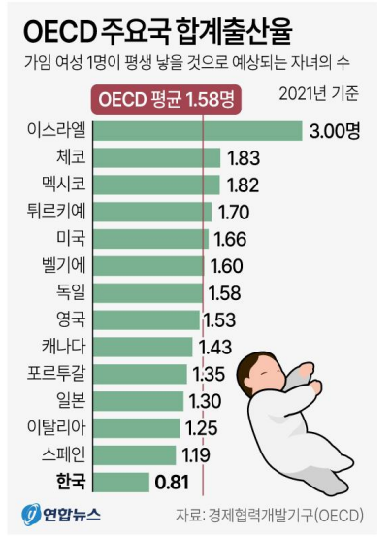
3.1 경제적 영향
예: 독일에서는 노인 간호 서비스에 상당한 중점을 두고 있으며, 특히 65세 이상의 인구의 평균 20% 이상을 차지하는 고령화 인구를 수용하기 위해 정부 자금과 자원을 늘려야 한다.
고령화로 인해 노년층에 대한 지출이 늘어나면서, 상대적으로 청년층이 부담해야 하는 세금과 경제적 압박이 커질 수 있다 . 이러한 상황은 세대 간 불평등을 심화시키고, 청년층과 노년층 간의 갈등을 유발할 수 있다.

Slide 21

3.1 경제적 영향
3.1.3 연금 시스템에 대한 압력:
지속 불가능한 연금 모델: 노동 연령 인구가 줄어들면서 연금 제 도에 기여하는 근로자가 줄어들어 장기적인 지속 가능성 문제를 야기한다. 연금 부양 비율(퇴직자와 노동 연령 개인의 비율)은 이탈리아와 일본과 같은 국가에서 50% 이상 상승할 것으로 예상된다
젊은 세대에 대한 재정적 부담: 연금 비용 상승은 세금 증가와 젊은 세대에 대한 혜택 감소로 해석되어 재정적 불균형과 잠재 적인 세대 간 갈등을 야기한다.

Slide 22
3.2 사회적 영향
3.2.1 가족 구조 변화
변화하는 가족 구조: 전통적인 핵가족은 한부모 가정, 혼성 가정, 자녀가 없는 가정에 대한 수용이 증가함에 따라 진화하고 있다. 데이터는 선진국에서 지난 10년 동안 한부모 가정이 30% 증가한 것을 강조한다
동거 동향: 더 많은 커플들이 결혼 대신 동거를 선택하고 있다. 예를 들어, 미국에서는 현재 결혼 전에 부부의 약 60%가 함께 살고 있으며, 전통적인 가족 규범에 영향을 미친다.
3.2.2 더 많은 노인 간호 서비스 필요
노인 인구 비중이 커져 사회적으로 양질의 돌봄과 의료 서비스가 필요한 인구가 증가.
노인 인구 증가: 노인의 비율이 증가함에 따라 노인 간호 서비스에 대한 수요가 높아지고 있다. 예를 들어, 2030년까지 미 국인 5명 중 1명은 65세 이상이 될 것으로 예상된다.
노인 돌봄 자원: 숙련된 간병인과 시설의 부족은 명백하며, 연구에 따르면 노인 돌봄 시설의 거의 50%가 인력 부족을 보고한다.

Slide 23
3.3 지역사회 변화
3.3.1 인구 감소와 지방 소멸 위기
출산율이 낮아지고 젊은 층이 일자리나 교육 기회를 찾아 대도시로 이주하면서, 지방과 농촌 지역의 인구는 지속적으로 감소하고 있다. 이로 인해 일부 지역은 청년층 인구가 거의 없는 상황에 이르고, 장기적으로는 지방 소멸 위기를 맞이할 수 있다.
3.3.2 지역 경제의 침체와 일자리 감소
지역 사회에서 노동력의 대부분을 차지하는 젊은 층이 줄어들면서 경제 활동이 위축되고, 일자리가 감소한다. 특히 농업, 어업과 같은 전통 산업이 어려움을 겪으며, 상권의 쇠퇴로 지역 경제 전반이 침체하게 된다. 소규모 상점, 병원, 학교 등이 폐업하거나 축소되며, 필수 서비스 접근성이 낮아진다.

Slide 24
04
한국의 출산장려정책

Slide 25
4. 한국의 출산장려정책
정부의 출산지원 정책은 다양한 단계와 대상에 맞춰 다각적으로 이루어진다
아이연령에 따른 지원은 신생아기 때 필요한 의료지원, 영유아기 때 보육비지원, 보육서비스 확대, 학생대상으로 방과 후 학교활동 시행 등이 있다.
가임기 여성 및 임산부를 위한 지원은 불임수술비 지원, 저소득층대상으로 산모도우미 서비스, 모유수유 지원 등이 있다.
취업여성을 위한 지원은 산전후 휴가급여 지원, 배우자 출산간호휴가제, 육아휴직제도 활성화, 직장보육시설 확대 등이 있다.
다자녀 가정을 위한 지원은 주거안정 지원, 보험금인하 혜택, 우대금리 적용 등이 있다.
입양가정, 장애아 및 농업가정을 위한 지원은 입양가정에 대한 입양수수료 면제, 양육비 지원, 장애아의 보육비, 교육비 전액지원, 농업가정의 교육비 보육비 지원 등이 있다.
소득 수준별 지원은 소득에 따라 저소득층에게 많은 지원이 이루어지도록 하고 있다.
지방자치단체에서도 출산지원이 이뤄지는데 이는 지역마다 조금씩 차이가 난다. 출생시 돈을 지급하는 곳도 있고, 예방접종비 지원, 육아관련 교실지원 등이 이루어지고 있다.
주거 지원: 결혼과 출산을 장려하기 위한 정책으로 주택청약 우대, 신혼부부와 다자녀 가구를 위한 주거 지원 정책도 강화되고 있다. 특히, 신혼부부의 주거비 부담을 줄이기 위한 대출과 보조금 정책도 시행되고 있다.

Slide 26
05
저출산 문제는
해외에서 사례 연구

Slide 27

5.1. 프랑스
가족수당
공공 보육 서비스
유연한 육아휴직
고령층 건강 관리 및 사회적 참여 촉진
프랑스는 출산과 양육을 장려하기 위해 가족수당을 지급합니다. 이 수당은 자녀 수에 따라 차등 지급되며, 가정의 경제적 부담을 경감하는 데 기여한다.
프랑스는 공공 보육 시설을 통해 저렴한 비용으로 양육 서비스를 제공한다. 이는 부모가 일과 가정을 병행할 수 있도록 도와주며, 특히 여성의 경제적 참여를 촉진한다.
부모는 육아휴직을 유연하게 사용할 수 있으며, 아버지와 어머니가 육아휴직을 나누어 사용할 수 있는 제도가 마련되어 있다. 이는 부모의 역할 분담을 촉진하고, 출산 후 부모의 경력 단절을 방지한다.
프랑스는 고령층의 건강 관리와 사회적 참여를 촉진하기 위한 프로그램을 운영하고 있다. 이는 고령 인구의 삶의 질을 향상시키고, 가족 내에서의 역할을 강화하는 데 기여한다.

Slide 28

5.2. 스웨덴
부모 육아휴직 의무 분담
공공 보육 무상화
노인 복지 및 고립 예방 프로그램
스웨덴은 부모가 육아휴직을 의무적으로 분담하도록 하는 정책을 시행하고 있다. 이는 아버지의 육아 참여를 장려하고, 가정 내 성 평등을 촉진한다.
스웨덴은 공공 보육 서비스를 무상으로 제공하여 모든 가정이 양육 서비스를 이용할 수 있도록 한다. 이는 부모의 경제적 부담을 줄이고, 출산율 증가에 기여한다.
스웨덴은 노인 복지 프로그램을 통해 고령층의 사회적 고립을 예방하고, 건강한 노후 생활을 지원한다. 이는 가족 내에서의 고령층의 역할을 강화하고, 세대 간의 연계를 촉진한다.

Slide 29

5.3 베트남
저출산 지역의 출산 장려
사회 인프라 및 교육에 대한 투자
노인 인구를 위한 지원 정책 통합
다양한 인구 정책 도입
저렴하고 접근하기 쉬운 보육 시설 및 교육 기관의 설립은 가정의 재정적 부담을 완화하는 데 매우 중요하다. 또한 자녀가 여러 명인 가정을 위한 지원 메커니즘 강화가 절실히 필요하다.
고령화 추세에 적절하게 대응하기 위해 정부는 노인 전용 의료 서비스 및 요양 시설을 강화하는 임무를 맡고 있으며, 이는 이후 젊은 인구가 부담하는 책임을 완화할 수 있다.
정부는 결혼 연령 증가, 도시 환경에서의 출산율 감소, 새로운 가족 구조의 등장 등 사회적 변화에 효과적으로 대처할 수 있는 보다 적응력 있고 다양한 정책을 마련하는 것이 필수적이다.
정부는 출산을 촉진하기 위한 노력의 일환으로 출산 장려금, 교육비 지원, 저렴한 보육 서비스 제공과 같은 재정적 인센티브를 제공하고 있다.

Slide 30

5.4 일본
보육 무상화
지역 활성화 정책
고령층 디지털 일자리 창출 및 연금 개혁 추진
일본은 보육 시설의 무상화를 추진하여 부모의 경제적 부담을 줄이고, 자녀 양육을 장려한다. 이는 특히 여성의 경제적 참여를 높이는 데 기여한다.
일본은 지역 사회의 활성화를 위한 정책을 시행하고 있다. 이는 지역 내 인프라를 개선하고, 젊은 세대가 지역에 정착할 수 있도록 지원한다.
일본은 고령층을 위한 디지털 일자리를 창출하고, 연금 제도를 개혁하여 고령층의 경제적 자립을 지원합니다. 이는 고령층의 사회적 참여를 촉진하고, 가족 내에서의 역할을 강화하는 데 기여한다.

Slide 31

5.5 중국
중국 산시성 시안시 당국은 혼인신고를 하는 신혼부부에게 복권을 나눠주는 캠페인마저 벌이고 있다. 시안시는 이 사업에 70만 위안(약 1억3천만원)의 예산을 배정했다. 중국 인구는 2022년 말 기준 14억1천175만명으로 전년도보다 85만명 줄었다. 중국 인구가 감소한 것은 61년 만에 처음 있는 일이다.
중국 정부는 2016년 둘째 자녀에 이어 2021년 셋째 자녀 출산을 허용하고 다양한 출산 장려책을 내놨지만, 양육비 부담과 경제 둔화에 따른 취업난 등이 겹치면서 별다른 효과를 거두지 못하고 있다.
일각에선 남성 22세, 여성 20세인 법정 결혼 가능 연령을 낮추자는 등 다양한 제안이 나오고 있지만 조혼(早婚) 등 부작용이 더 클 것이란 반박에 부닥쳤다.

Slide 32
06
한국의 저출산 문제 해결을 위한 생명윤리적 고찰과 정책적 제언

Slide 33
한국의 저출산 문제 해결을 위한 생명윤리적 고찰과 정책적 제언
한국의 낮은 출생률의 원인으로 경제사회적 요인들이 제시되었지만 급격한 저출산 추이를 온전히 설명하고 있지 못하다. 이에 저자는 저출산의 원인과 대책에 대해 국민의 의식구조적인 측면에 근거하여 가정친화적인 생명윤리적 관점에서 논하고 대안을 제시한다.
첫째，
둘째，
모성과 부성, 아동에 대한 부정적 사회 인식을 전환하고 어머니 학교, 아버지 학교, 결혼예비학교 등을 활성화하며, 일과 가정의 양립을 위해 산전후 휴가 및 육아휴직에 대한 기업의 부담을 없애고 고용보험 미가입자도 동일한 혜택을 받도록 해야 한다. 아이에 대한 배제 문화보다는 환대 문화를 확산시키고, 자녀의 존재가 개인의 삶의 질을 향상시킨다는 사실을 알려야 한다.
임신, 출산, 양육의 문제를 여성만의 문제가 아닌 남녀 모두가 책임지는 선택으로 인식해야 하며 이를 위해 양육비 책임법을 도입하기를 제안한다.

Slide 34
한국의 저출산 문제 해결을 위한 생명윤리적 고찰과 정책적 제언
셋째，
넷째，
다섯째 ，
물질중심주의와 생명에 대한 무관심의 문화로서, 대만의 생명교육운동의 선례를 참고하여 사회 전체의 생명에 대한 인식을 고양해야 한다. ‘출산생명존중위원회’를 설립할 것과 생명존중교육에 대한 법률 제정 또는 자살예방법 내 생명존중문화 사업 확장을 제안하였다.
가정과 결혼에 대한 부정적 시선에서 벗어나, 가정과 결혼이 개인의 행복에 기여한다는 사실을 홍보해야 한다. 정부는 가정을 보호하고, 인위적으로 비혼출산을 장려하는 것은 지양해야 한다.
무책임한 성문화에는 성매개감염병, 낙태, 난임 등의 부작용이 따르므로, 상대방과 생명에 대한 인격적 책임을 지는 문화를 만들며 청소년들에게도 교육해야 한다.

Slide 35
THANKS
감사합니다

